Slide 1
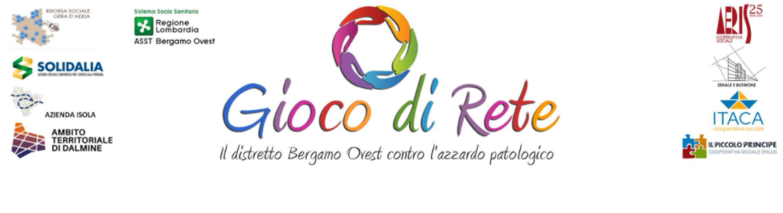
#ResearchTheGAP
Una ricerca su gioco d’azzardo e benessere degli studenti del distretto di Bergamo Ovest
#researchtheGAP

Slide 2

Indice: aree indagate
Benessere soggettivo
Attività svolte nel tempo libero: sport, attività culturali strutturate, volontariato, Internet e videogiochi
(Eventuale) uso problematico di social network e videogiochi
Uso di sostanze: fumo e alcol
Gioco d’azzardo: frequenza, tipologie, credenze, disponibilità sul territorio
Scuola: supporto sociale percepito da parte di insegnanti e compagni di classe
Famiglia: composizione, supporto percepito e parental monitoring
Amici: supporto sociale percepito
Comunità: senso di appartenenza al proprio paese e opportunità di coinvolgimento percepite
#researchtheGAP

Slide 3



Campione
Chi sono i 2975 studenti che hanno compilato il questionario?
40,9%
59,1%
vive con (almeno) madre e padre
L’80,2%
Il 15,4% di loro risiede nell’ambito di Dalmine,
10,7% in quello di Isola Bergamasca,
22,7% in quello di Romano di Lombardia
31,3% in quello di Treviglio
Il restante 20% risiede al di fuori del distretto di Bergamo Ovest (es. in provincia di Milano o Brescia)
L’81,3% ha 2 genitori nati in Italia
Il 13,2% ha 2 genitori nati all’estero
Il 5,4% ha un genitore nato in Italia e uno all’estero
#researchtheGAP

Slide 4


Campione: che scuole frequentano?
Classe:
48,2% 51,8%
10,6% 11,6% 24,5% 53,4%
#researchtheGAP

Slide 5


Benessere: come stanno?
1 studente su 4 riporta uno stato di malessere
Il valore medio di benessere è un po’ sotto la media teorica, ma varia notevolmente tra gli studenti (ds = 20)
45%
Ambito | Stato di malessere
Dalmine | 28,5%
Isola | 23,8%
Romano DL | 26,9%
Treviglio | 24%
Di questi, ¾ sono ragazze. I maschi stanno meglio delle ragazze in misura statisticamente significativa.
Gli studenti del CFP sembrano stare meglio degli altri (solo 4,2% malessere), ma la dimensione del campione è troppo ridotta per trarre conclusioni (2 classi).
#researchtheGAP

Slide 6
Tempo libero: che cosa fanno?
I più attivi non sono meno portati a giocare d’azzardo (gli sportivi sono più spesso giocatori)
#researchtheGAP

Slide 7
Tempo libero: che cosa fanno?
#researchtheGAP

Slide 8
Tempo libero: che cosa fanno?
#researchtheGAP

Slide 9
Tempo libero: che cosa fanno?
#researchtheGAP

Slide 10
Internet e videogiochi: frequenza d’uso
Frequenza uso Internet per svago, % per ambito
Ambito | Mai | Poche volte l'anno | 1 o 2 volte al mese | Almeno 1 volta a settimana | Quasi ogni giorno
Treviglio | 0,6 | 0,8 | 1 | 5,4 | 92,2
Romano DL | 0,7 | 0,6 | 1,3 | 4,3 | 93,1
Dalmine | 0,3 | 0 | 1,3 | 4,9 | 93,5
Isola | 0,9 | 0,3 | 0,9 | 2,7 | 95,3
Frequenza uso videogiochi, % per ambito
Ambito | Mai | Poche volte l'anno | 1 o 2 volte al mese | Almeno 1 volta a settimana | Quasi ogni giorno
Romano DL | 27 | 16,7 | 12,2 | 19,2 | 24,9
Treviglio | 29,2 | 12,6 | 10,7 | 18,5 | 29
Dalmine | 26,1 | 10,4 | 15,6 | 16,6 | 31,3
Isola | 24,6 | 13,6 | 13,1 | 16,6 | 32
#researchtheGAP

Slide 11


Internet e videogiochi: uso problematico
6,9% 18,5%
(social)
L’uso problematico di videogiochi è significativamente più diffuso tra i maschi (12,6 vs. 3% delle femmine).
L’uso problematico dei social media, invece, è significativamente più diffuso tra le ragazze (25,7 vs. 7,7% dei maschi).
COVID-19?
Ambito | % videogaming problematico | % uso problematico dei social
Dalmine | 8,9 | 16,9
Isola | 9,1 | 21,8
Romano DL | 6,5 | 18,6
Treviglio | 6,2 | 18
#researchtheGAP

Slide 12
Uso di sostanze: fumo
La percentuale di non fumatori nella vita è significativamente più alta per i ragazzi (50,2% vs. 46,3% delle ragazze), ma essi hanno anche una percentuale più alta di fumatori abituali (risposta «40 o più»): il 21,8% contro il 17,2% delle ragazze
ESPAD2020 (46,3%)
ESPAD2019 (45%)
ESPAD2020 (81,6%)
ESPAD2019 (68%)
#researchtheGAP

Slide 13
Uso di sostanze: fumo
#researchtheGAP

Slide 14
Uso di sostanze: fumo
#researchtheGAP

Slide 15
Uso di sostanze: alcolici
Nell’ultimo mese, una percentuale significativamente maggiore di ragazze non ha consumato alcol e non si è ubriacata. Non vi sono, invece, differenze nell’arco temporale della vita.
ESPAD2020: 18% e 46,9%
ESPAD2019: 65% e 88%
ESPAD2019: 16% e 41%
#researchtheGAP

Slide 16
Uso di sostanze: alcolici
#researchtheGAP

Slide 17
Uso di sostanze: alcolici
#researchtheGAP

Slide 18
Gioco d’azzardo: prevalenza
Ambito | % giocatori nella vita
Dalmine | 49,2
Isola | 53,8
Romano DL | 45
Treviglio | 47,8
Meno di metà (47,9%) ha giocato nella vita.
Significativamente più maschi (53,1%) che femmine (44,5%)
1 su 4 ha giocato d’azzardo nell’ultimo anno
Ambito | % giocatori nell'anno
Dalmine | 30,6
Isola | 30,6
Romano DL | 24,6
Treviglio | 23,4
ovvero il 34,7% dei maschi e il 18,8% delle femmine
Metà 52,1%) non ha mai giocato nella vita
Solo il 5,5% ha giocato d’azzardo online
nell’ultimo anno
(10,6% dei maschi e 2% delle femmine)
Ambito | % gioco online nell’anno
Dalmine | 5,2
Isola | 6,2
Romano DL | 5,5
Treviglio | 5,4
#researchtheGAP

Slide 19
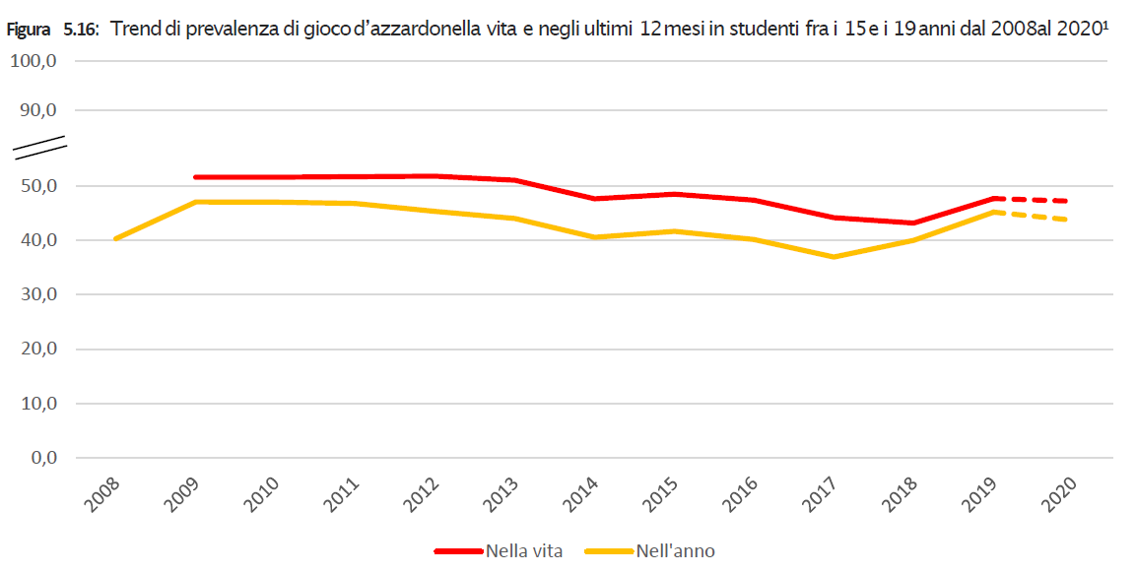
Gioco d’azzardo: prevalenza
RTG2021
RTG2021
#researchtheGAP

Slide 20
Gioco d’azzardo: tipologie di giochi
#researchtheGAP

Slide 21
Gioco d’azzardo: tipologie di giochi a Dalmine
Giochi | Non ho fatto giochi d’azzardo | 1 volta al mese o meno | 2-4 volte al mese | 2-3 volte a settimana | 4-5 volte a settimana | 6 o più volte a settimana
Gratta e vinci | 69,1% | 28,0% | 2,0% | 1,0% | 0,0% | 0,0%
Scommesse sportive | 86,0% | 7,2% | 4,6% | 2,0% | 0,0% | 0,3%
Poker e giochi con le carte | 93,2% | 5,5% | 0,7% | 0,7% | 0,0% | 0,0%
Lotto e superenalotto | 94,5% | 4,2% | 1,3% | 0,0% | 0,0% | 0,0%
Scommesse su altri eventi | 95,8% | 3,9% | 0,3% | 0,0% | 0,0% | 0,0%
Slot machines | 96,4% | 2,9% | 0,7% | 0,0% | 0,0% | 0,0%
Giochi di casinò virtuali (roulette, dadi) | 96,7% | 2,0% | 1,0% | 0,3% | 0,0% | 0,0%
Bingo | 96,7% | 3,0% | 0,3% | 0,0% | 0,0% | 0,0%
#researchtheGAP

Slide 22
Gioco d’azzardo: tipologie di giochi a Isola B.ca
Giochi | Non ho fatto giochi d’azzardo | 1 volta al mese o meno | 2-4 volte al mese | 2-3 volte a settimana | 4-5 volte a settimana | 6 o più volte a settimana
Gratta e vinci | 66,9% | 30,5% | 2,4% | 0,3% | 0,0% | 0,0%
Scommesse sportive | 82,8% | 10,4% | 4,7% | 1,5% | 0,6% | 0,0%
Poker e giochi con le carte | 90,8% | 5,9% | 1,8% | 0,9% | 0,3% | 0,3%
Lotto e superenalotto | 92,3% | 7,4% | 0,3% | 0,0% | 0,0% | 0,0%
Scommesse su altri eventi | 94,4% | 4,1% | 0,9% | 0,6% | 0,0% | 0,0%
Bingo | 94,6% | 4,8% | 0,6% | 0,0% | 0,0% | 0,0%
Giochi di casinò virtuali (roulette, dadi) | 94,7% | 3,8% | 1,2% | 0,3% | 0,0% | 0,0%
Slot machines | 97,6% | 1,5% | 0,6% | 0,3% | 0,0% | 0,0%
#researchtheGAP

Slide 23
Gioco d’azzardo: tipologie di giochi a Romano d.L.
Giochi | Non ho fatto giochi d’azzardo | 1 volta al mese o meno | 2-4 volte al mese | 2-3 volte a settimana | 4-5 volte a settimana | 6 o più volte a settimana
Gratta e vinci | 77,5% | 19,7% | 2,5% | 0,1% | 0,0% | 0,1%
Scommesse sportive | 88,0% | 7,0% | 3,4% | 1,3% | 0,1% | 0,1%
Poker e giochi con le carte | 94,8% | 3,8% | 0,8% | 0,1% | 0,1% | 0,3%
Lotto e superenalotto | 95,2% | 3,4% | 1,3% | 0,0% | 0,0% | 0,1%
Bingo | 96,5% | 2,7% | 0,6% | 0,1% | 0,0% | 0,1%
Slot machines | 97,0% | 2,1% | 0,6% | 0,1% | 0,0% | 0,1%
Scommesse su altri eventi | 97,1% | 2,4% | 0,3% | 0,1% | 0,0% | 0,1%
Giochi di casinò virtuali (roulette, dadi) | 97,6% | 1,4% | 0,6% | 0,3% | 0,0% | 0,1%
#researchtheGAP

Slide 24
Gioco d’azzardo: tipologie di giochi a Treviglio
Giochi | Non ho fatto giochi d’azzardo | 1 volta al mese o meno | 2-4 volte al mese | 2-3 volte a settimana | 4-5 volte a settimana | 6 o più volte a settimana
Gratta e vinci | 72,6% | 24,4% | 2,3% | 0,3% | 0,2% | 0,2%
Scommesse sportive | 88,9% | 6,5% | 2,5% | 1,4% | 0,5% | 0,3%
Poker e giochi con le carte | 92,2% | 5,2% | 1,5% | 0,6% | 0,2% | 0,3%
Lotto e superenalotto | 93,6% | 5,6% | 0,6% | 0,1% | 0,0% | 0,1%
Scommesse su altri eventi | 96,0% | 2,7% | 0,7% | 0,2% | 0,3% | 0,1%
Bingo | 96,2% | 3,1% | 0,4% | 0,1% | 0,1% | 0,1%
Giochi di casinò virtuali (roulette, dadi) | 97,4% | 1,5% | 0,5% | 0,3% | 0,1% | 0,1%
Slot machines | 97,9% | 1,7% | 0,1% | 0,1% | 0,1% | 0,2%
#researchtheGAP

Slide 25
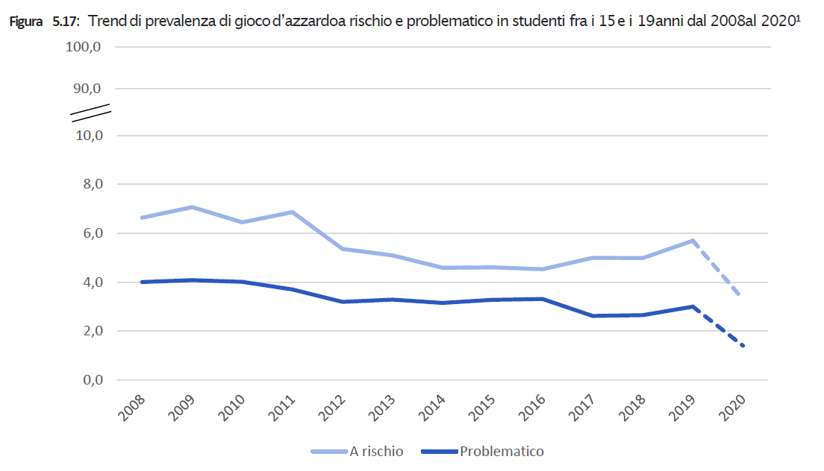
Gioco d’azzardo: gioco problematico
La prevalenza di gioco d’azzardo a rischio o problematico è significativamente più altra tra i maschi che tra le femmine (8,6 vs. 2,2%)
È del 3,4% nei licei,
del 6,3% negli istituti tecnici,
dell’8,1% nei professionali
e del 3,4% nel CFP.
RTG2021 (3,2%)
RTG2021 (1,5%)
#researchtheGAP

Slide 26
Gioco d’azzardo: gioco problematico per ambito
Ambiti | Non problematico | A rischio | Problematico
Dalmine | 93,8% | 4,1% | 2,1%
Isola Bergamasca | 93,8% | 4,4% | 1,9%
Romano di Lombardia | 94,5% | 3,9% | 1,6%
Treviglio | 96,1% | 2,6% | 1,3%
#researchtheGAP

Slide 27
Gioco d’azzardo: disponibilità
Chi non gioca tende a rispondere in misura significativamente maggiore «non ce ne sono»
#researchtheGAP

Slide 28
Gioco d’azzardo: disponibilità per ambito
#researchtheGAP

Slide 29
Gioco d’azzardo: disponibilità per ambito
#researchtheGAP

Slide 30
Gioco d’azzardo: credenze
Significativamente più alta per i giocatori (in particolare per le due opzioni che includono la bravura)
Un suo aumento di un’unità incrementa la probabilità di essere un giocatore non problematico 1,399 volte
Sono correlati!
Chi ritiene rischioso un certo tipo di gioco, tende a ritenere rischiosi anche gli altri.
#researchtheGAP

Slide 31
Gioco d’azzardo: credenze
#researchtheGAP

Slide 32
Gioco d’azzardo: credenze
#researchtheGAP

Slide 33
Gioco d’azzardo: credenze
#researchtheGAP

Slide 34
Gioco d’azzardo: credenze
#researchtheGAP

Slide 35
Comportamenti a rischio in relazione
I giocatori d’azzardo tendono a fumare, bere alcolici e ubriacarsi in misura significativamente maggiore, sia nella vita sia negli ultimi 30 giorni, e a giocare più spesso ai videogiochi (anche se l’associazione tra variabili non è elevata).
Non sembrano esserci legami con l’uso di Internet e l’uso problematico dei social network.
Stati di malessere tendono a essere maggiormente diffusi nei fumatori, in chi si è ubriacato almeno una volta nella vita, in chi fa un uso problematico dei social network e in chi non fa mai attività sportive, culturali o di volontariato.
#researchtheGAP

Slide 36
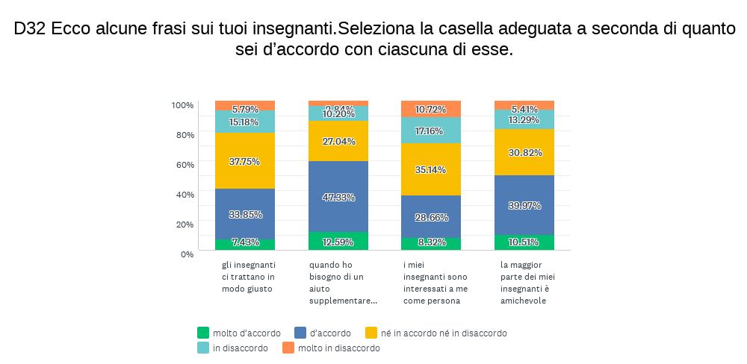
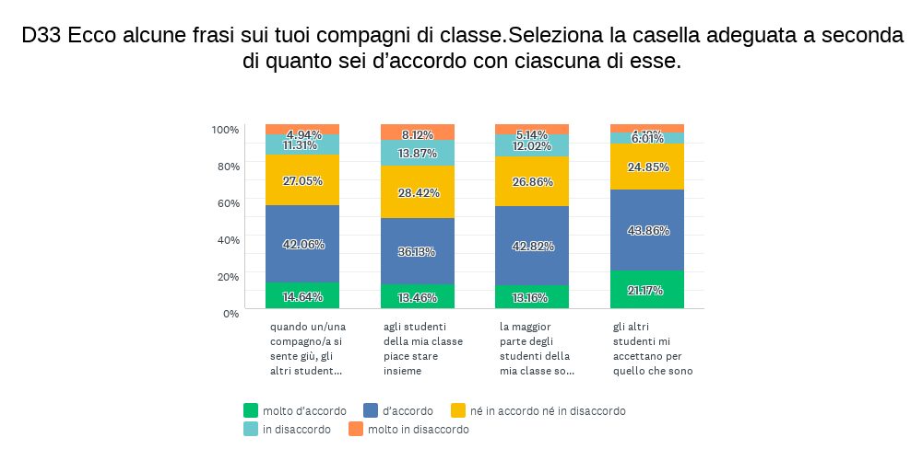
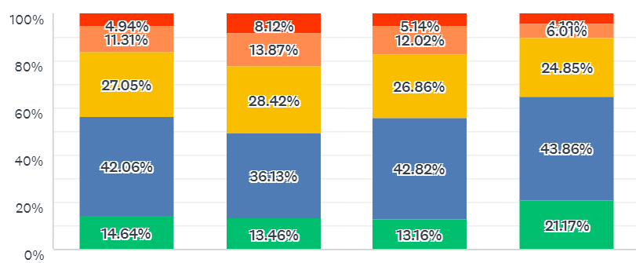
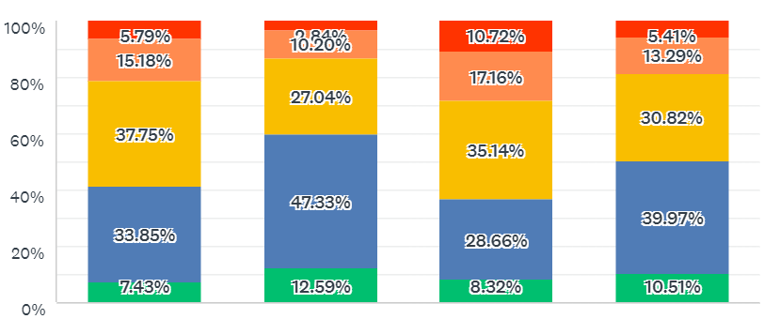
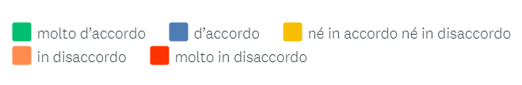
Scuola: supporto sociale
Il supporto degli insegnanti aumenta significativamente la probabilità di essere un non giocatore, mentre il supporto dei compagni non sembra avere effetti significativi sul gioco d’azzardo.
Frequenza di accordo con le seguenti affermazioni sugli insegnanti, %
Frequenza di accordo con le seguenti affermazioni sui compagni di classe, %
lo/la consolano
lo/la consolano
lo/la consolano
gentili e disponibili
gentili e disponibili
lo ricevo
gentili e disponibili
#researchtheGAP

Slide 37
Scuola: supporto sociale degli insegnanti
#researchtheGAP

Slide 38
Scuola: supporto sociale degli insegnanti
#researchtheGAP

Slide 39
Scuola: supporto sociale dei compagni
#researchtheGAP

Slide 40
Scuola: supporto sociale dei compagni
#researchtheGAP

Slide 41
Famiglia: supporto sociale
Il supporto della famiglia non risulta avere effetti sulla probabilità di giocare d’azzardo nel nostro campione, ma all’aumentare di una sua unità la probabilità di essere un giocatore non problematico aumenta di 1,287 volte
#researchtheGAP

Slide 42
Famiglia: parental monitoring
Punteggi totali più alti rispetto a quelli dei 15enni di HBSC 2018: probabilmente a causa delle restrizioni da COVID-19
All’aumentare di un’unità di parental monitoring, aumenta di 1,546 volte la probabilità di non aver mai giocato d’azzardo e di oltre 4 volte la probabilità di essere un giocatore non problematico
#researchtheGAP

Slide 43
Amici: supporto sociale
Risultati in linea con i dati HBSC 2018 sui quindicenni o leggermente più elevati. Ciò è coerente con il trend individuato da HBSC per cui il rapporto con gli amici in pre-adolescenza e adolescenza migliora al crescere dell’età.
Nel nostro campione, il supporto degli amici non ha effetto né sulla probabilità di essere un giocatore né su quella di essere un giocatore problematico.
#researchtheGAP

Slide 44
Amici: supporto sociale
#researchtheGAP

Slide 45
Senso di comunità
Non risultano effetti del senso d’appartenenza sulla probabilità di giocare d’azzardo o di essere un giocatore problematico
#researchtheGAP

Slide 46
Senso di comunità
Non risultano effetti della percezione delle opportunità di coinvolgimento sulla probabilità di giocare d’azzardo o di essere un giocatore problematico
#researchtheGAP

Slide 47
Fattori di protezione: gioco d’azzardo (riassunto)
Sono fattori di protezione verso il gioco d’azzardo:
supporto degli insegnanti,
parental monitoring,
I non giocatori, inoltre, credono in misura significativamente maggiore che non ci si possa arricchire giocando d’azzardo e non fanno sport in misura maggiore.
Sono fattori di protezione verso il gioco d’azzardo problematico:
supporto degli insegnanti,
supporto della famiglia,
parental monitoring,
I giocatori non problematici, inoltre, tendono a percepire una possibilità di danneggiarsi giocando d’azzardo più elevata dei giocatori problematici.
#researchtheGAP

Slide 48
Fattori di protezione: uso di sostanze
Sono fattori di protezione verso il consumo di alcolici e l’ubriacatura:
supporto degli insegnanti,
supporto della famiglia,
parental monitoring (un suo aumento di 1unità raddoppia la probabilità di non bere e aumenta di 3,89 volte quella di non essersi ubriacati),
senso di comunità
Il supporto degli amici, invece, si associa a una probabilità lievemente maggiore di essere consumatori di alcolici e di ubriacarsi. Partecipare ad attività sportive, culturali e di volontariato si associa lievemente all’aver consumato alcolici (e per lo sport, a essersi ubriacati almeno una volta nella vita).
Sono fattori di protezione verso il fumo:
supporto degli insegnanti,
supporto dei compagni,
supporto della famiglia,
parental monitoring (un suo aumento di 1unità aumenta la probabilità di non fumare di 4 volte e mezzo),
senso di comunità
Il numero di studenti che non hanno mai provato a fumare è significativamente maggiore tra chi non pratica mai sport.
NB: non significa che lo sport ne sia la causa!
#researchtheGAP

Slide 49
Fattori di protezione: videogame e social media
Sono fattori di protezione verso l’uso problematico dei videogiochi:
supporto degli insegnanti,
supporto della famiglia,
parental monitoring,
supporto degli amici
fare sport
Sono fattori di protezione verso l’uso problematico dei social media:
supporto degli insegnanti,
supporto dei compagni,
supporto della famiglia,
parental monitoring,
supporto degli amici
senso di comunità
fare sport
→ Forte importanza della socialità e COVID-19
#researchtheGAP

Slide 50

COMMENTI?
#researchtheGAP

